Slide 1


Slide 2

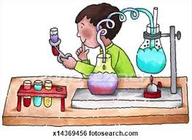
Trang bị tri thức
Rèn luyện năng lực vận dụng thực tiễn

Slide 3
WHY?
Tăng cường vận dụng kiến thức tổng hợp vào giải quyết các tình huống thực tiễn
Có tính thực tiễn, sinh động, hấp dẫn đối với học sinh, có ưu thế trong việc tạo ra động cơ, hứng thú học tập cho học sinh
Làm cho quá trình học tập có ý nghĩa
Dạy học liên môn cũng góp phần phát triển tư duy liên hệ, xác lập mối quan hệ giữa các khái niệm đã học. Tạo cho học sinh một thói quen trong tư duy, lập luận
Học sinh không phải học lại nhiều lần cùng một nội dung kiến thức ở các môn học khác nhau, vừa gây quá tải, nhàm chán, vừa không có được sự hiểu biết tổng quát cũng như khả năng ứng dụng của kiến thức tổng hợp vào thực tiễn.
Bồi dưỡng, nâng cao kiến thức và kĩ năng sư phạm cho giáo viên

Slide 4
WHAT?
Dạy học tích hợp có nghĩa là đưa những nội dung giáo dục có liên quan vào quá trình dạy học các môn học như: tích hợp giáo dục đạo đức, lối sống; giáo dục pháp luật; giáo dục chủ quyền quốc gia về biên giới, biển, đảo; giáo dục sử dụng năng lượng tiết kiệm và hiệu quả, bảo vệ môi trường, an toàn giao thông...
Còn dạy học liên môn là phải xác định các nội dung kiến thức liên quan đến hai hay nhiều môn học để dạy học, tránh việc học sinh phải học lại nhiều lần cùng một nội dung kiến thức ở các môn học khác nhau. Đối với những kiến thức liên môn nhưng có một môn học chiếm ưu thế thì có thể bố trí dạy trong chương trình của môn đó và không dạy lại ở các môn khác.
Trường hợp nội dung kiến thức có tính liên môn cao hơn thì sẽ tách ra thành các chủ đề liên môn để tổ chức dạy học riêng vào một thời điểm phù hợp, song song với quá trình dạy học các bộ môn liên quan.

Slide 5

HOW?
Nghiên cứu nội dung chương trình các môn học, tìm các ứng dụng thực tiễn trong đời sống có ý nghĩa
Xây dựng các chủ đề có ý nghĩa
Trang bị thêm nhiều kiến thức mới về phương pháp và kĩ thuật dạy học tích cực.
Xác định những năng lực có thể phát triển cho học sinh trong mỗi chủ đề
Thiết kế tiến trình dạy học thành các hoạt động học của học sinh
Biên soạn các câu hỏi, bài tập để đánh giá năng lực của học sinh trong dạy học
Tổ chức dạy học để dự giờ, phân tích, rút kinh nghiệm
Làm việc theo nhóm bộ môn

Slide 6
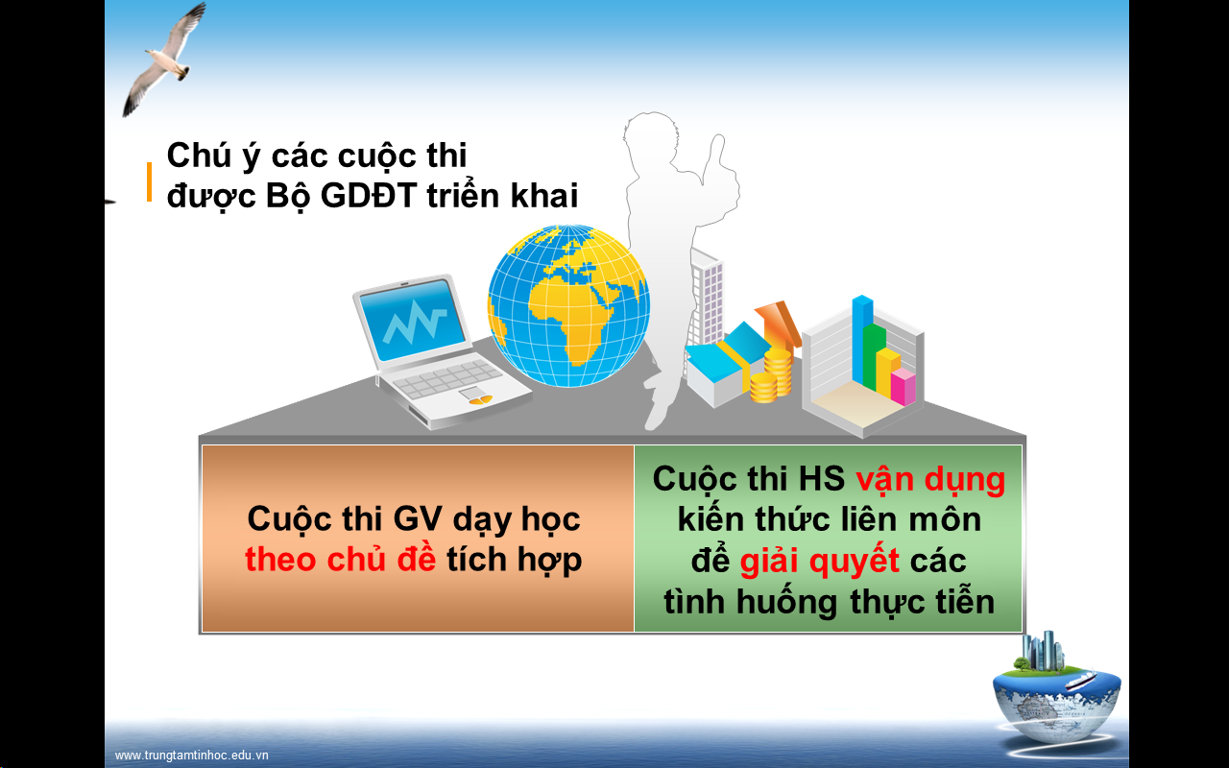

Slide 7
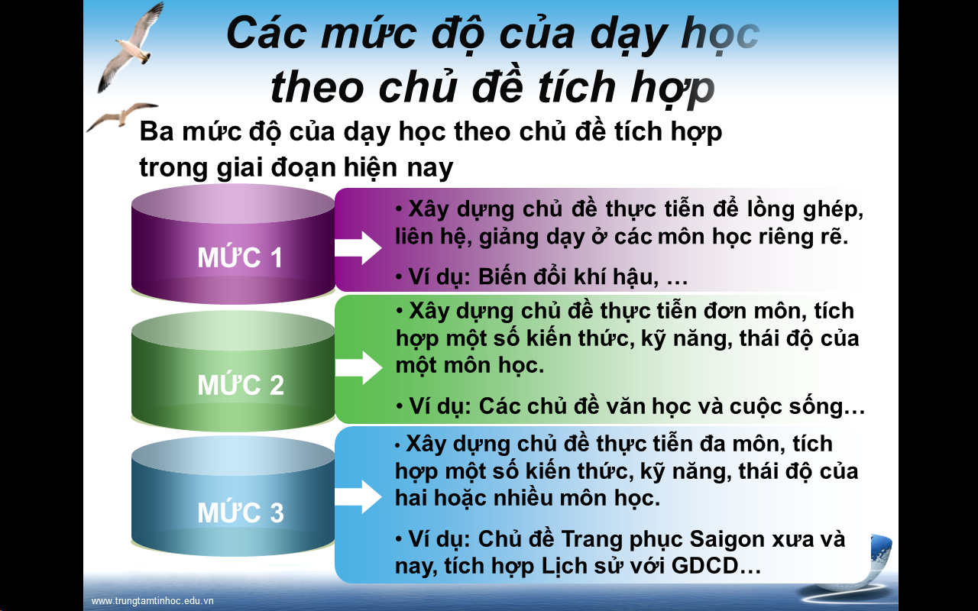

Slide 8
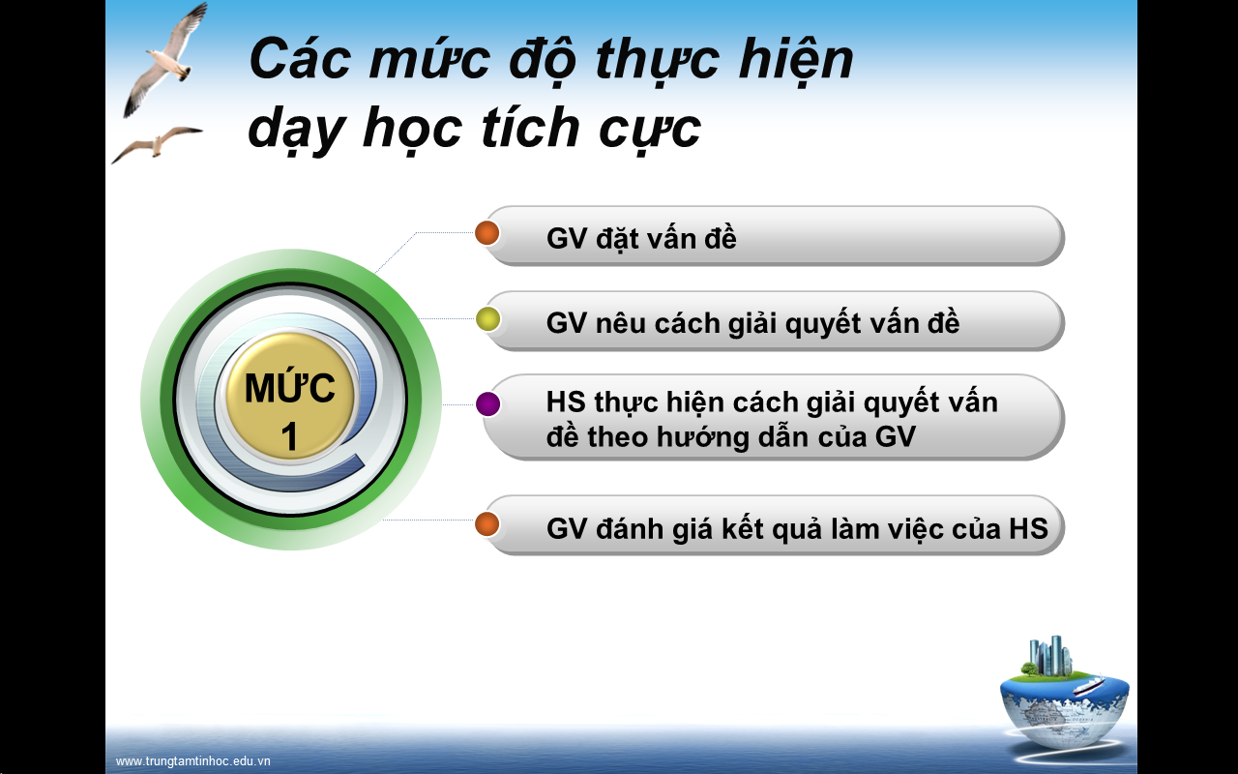

Slide 9
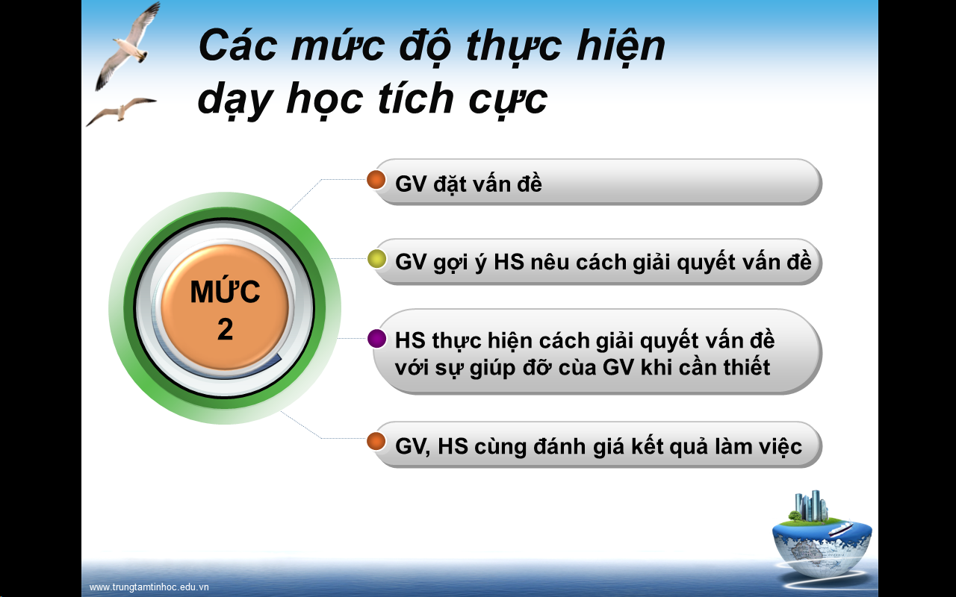

Slide 10
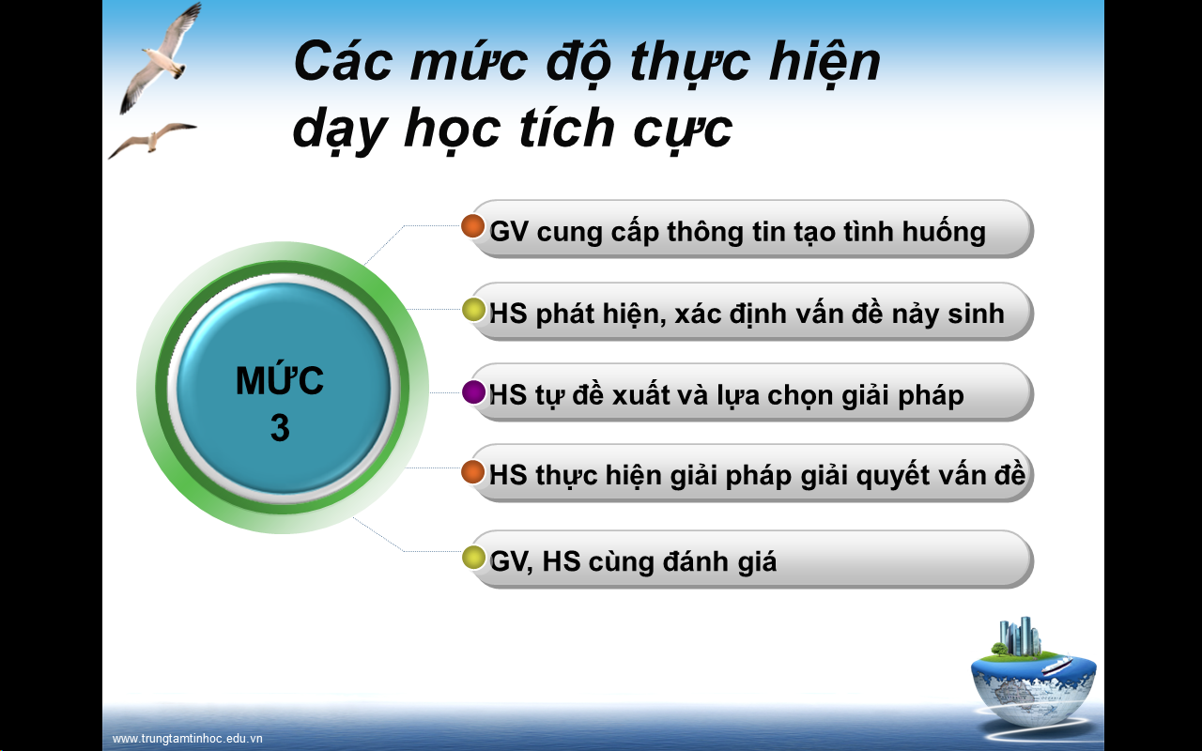

Slide 11
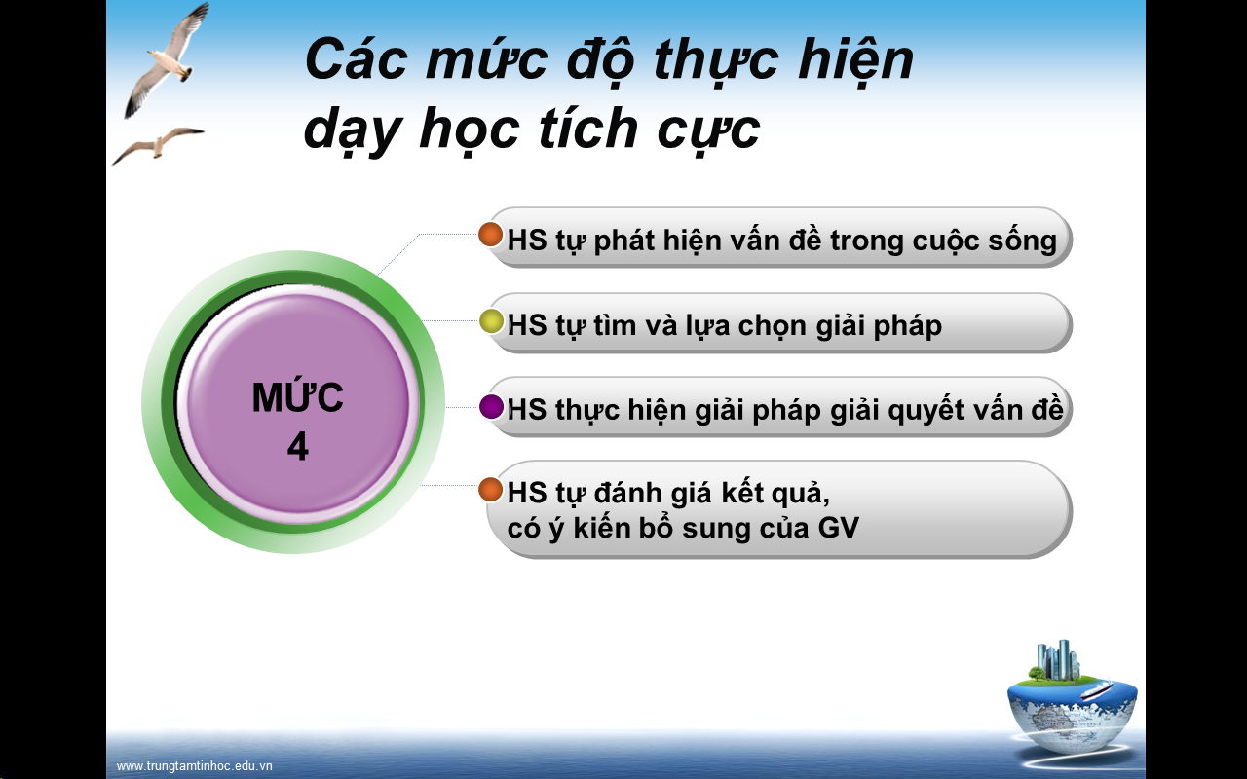

Slide 12
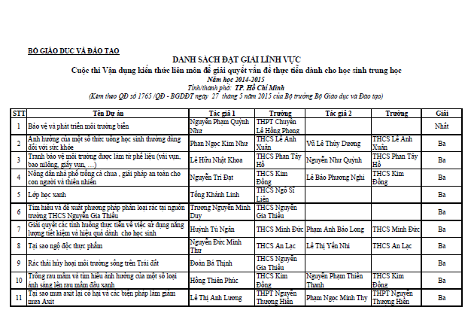

Slide 13
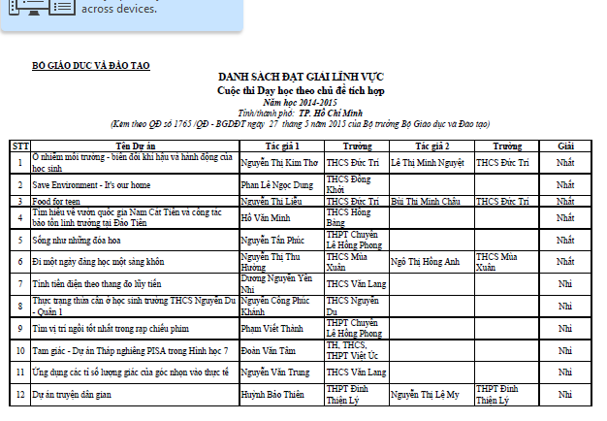

Slide 14
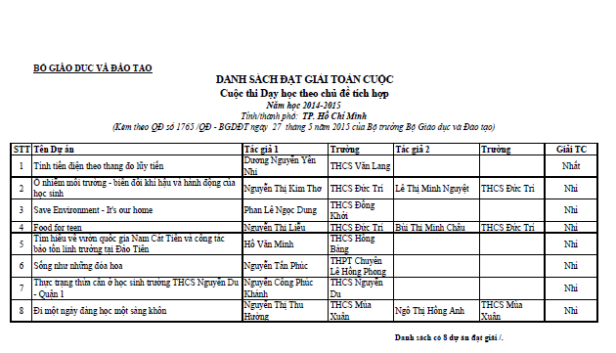

Slide 15
HỒ SƠ DẠY HỌC CHỦ ĐỀ

Slide 16
Tiêu chí đánh giá chủ đề

Slide 17
Lưu ý
Đăng kí chủ đề
Chuẩn bị thực hiện: gởi hồ sơ cho TT, NT, C.Yến và các GV liên quan trước 2 tuần thực hiện.
Hoàn thiện hồ sơ

Slide 18
Thank You!

